Slide 1
Rito de Envío y Rito de Elección Febrero 20, 2021
“Tus caminos, Oh Señor, son de amor y verdad para aquellos que guardan tus mandamientos”
Dr. Luis Guzmán
elguzman@bellsouth.net

Slide 2
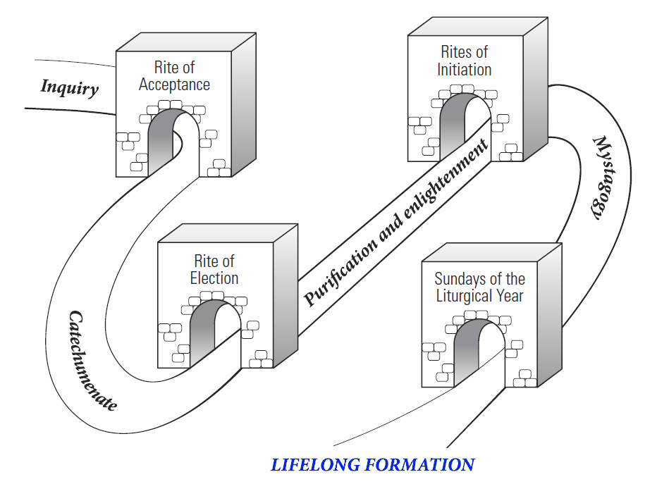
Lulu (no baut.)
Juana (no baut.)
Pepe (baut. Católico. No catequizado)
Miguel (No cristiano)
Copyright © TeamRCIA.com. All rights reserved.
Elias (baut. cristiano)
2. Catequesis
3. Continuación
1. Proclamación Inicial

Slide 3
Como leer un Rito:
Entender como usar el libro
Índice de contenido
Introducción al RICA
Notas explicadoras
Instrucciones
Opciones preferentes
Parte de ritos opcionales
Notes:
On Evangelization in the Modern World

Slide 4
Entender para quien es el Rito
Términos:
Simpatizante
Catecúmeno
Elegido
Candidato
Converso
Neófito
Notes:
On Evangelization in the Modern World

Slide 5
¿Que significa ser elegido? Piensa cuando has sido escogido ¿Cuales fueron las circunstancias? ¿Que significo para ti?
ELECCION

Slide 6
¿Que significa ser escogido o elegido por Dios?

Slide 7
Genesis 1, 26 - 31

Slide 8
Genesis 6, 9 – 22; 9, 8-15

Slide 9
Éxodo 3, 1 – 6

Slide 10
MarCOS 1, 12 – 15

Slide 11
Inscripción de los Nombres/Elección (106 – 119)
119. Se hace la “elección” por Iglesia, o sea, la selección y admisión de los catecúmenos, que por su disposición personal sea idóneos, para acercarse a los sacramentos de la iniciación en la próxima celebración.
Se llama “elección”, porque la admisión, hecha por la Iglesia, se funda en la elección de Dios, en cuyo nombre actúa la Iglesia; se llama también “inscripción de los nombres” (118 – 128), porque los candidatos, en prenda de fidelidad, escriben su nombre en el libro de los elegidos.

Slide 12
Envío y Elección
120. Antes de que se celebre la “elección”, se requiere en los catecúmenos, la conversión de la mente y de las costumbres, suficiente conocimiento de la doctrina cristiana y sentimientos de fe y caridad.
Después, durante la celebración del rito, tiene lugar la manifestación de su voluntad y la sentencia del Obispo o de su delegado delante de la comunidad.
Así se comprende que la elección, rodeada de tanta solemnidad, sea como el eje de todo el catecumenado.

Slide 13
Liturgia de Envío para el Rito de Elección con la inscripción de los nombres (129 – 136)
¿Cuando?
Se celebra normalmente antes del Primer Domingo de Cuaresma.
La Iglesia ratifica que los catecúmenos están listos para los sacramentos de iniciación, pasando a ser ahora elegidos.
Serán aceptados por el obispo quien recibe simbólicamente a los elegidos en el libro donde fueron anotados sus nombres.
Los elegidos, expresan en este rito, su deseo de recibir los sacramentos.
Iniciaran el periodo de Purificación e Iluminación durante la Cuaresma

Slide 14
Liturgia del Rito de Elección
133. Al comienzo de la Cuaresma, que es la preparación próxima de la iniciación sacramental, se celebra la “inscripción del nombre” y la “elección” en la cual la Iglesia, ha oído el testimonio de los padrinos y de los catequistas, y confirmando su voluntad los catecúmenos juzga de su preparación y decide si pueden acercarse a los sacramentos pascuales.
134. Con la ceremonia de la “elección” concluye el catecumenado mismo, y por tanto el largo aprendizaje de la mente y del corazón.
Por esta razón, para que alguien pueda ser inscrito entre los “elegidos”, se requiere de él la fe iluminada y la voluntad deliberada de recibir los sacramentos de la Iglesia.
Hecha la elección, se le instará a seguir a Cristo con mayor generosidad.
En lo que toca a la Iglesia, la elección es como el centro de la atenta solicitud hacia los catecúmenos. El Obispo, los presbíteros, diáconos, catequistas, padrinos y toda la comunidad local, cada uno en su orden y a su modo, después de diligente reflexión, dé su parecer acerca de la instrucción y aprovechamiento de los catecúmenos.
El rito se hará en la iglesia, o, por alguna necesidad, en otro lugar conveniente y apropiado.

Slide 15
RICA # 130 – 136
Afirmación por los Padrinos:
¿Han escuchado estos catecúmenos fielmente la palabra de Dios proclamada por la Iglesia?
¿Han comenzado ellos a caminar ante Dios, guardando la palabra recibida?
¿Han compartido ellos la compañía Cristiana de sus hermanos y hermanas?
Peticiones (suplicas) por los Elegidos (opción A o B).
Oración sobre los Elegidos.
Despedida de los Elegidos.

Slide 16
Elección
Desde el día de la “elección” y de su admisión los catecúmenos reciben la denominación de “elegidos”, “competentes”, porque todos juntos pretenden recibir sacramentos de Cristo y el don del Espíritu Santo.
Se llaman, también, “iluminados”, ya que el Bautismo mismo recibe, también, el nombre de “iluminación”, y por él los neófitos son inundados con la luz de la fe.
En este período, la preparación intensiva del ánimo, que se ordena más bien a la formación espiritual que a la instrucción doctrinal de la catequesis, se dirige a los corazones y a las mentes para purificarlas por el examen de la conciencia y por la penitencia, y para iluminarlas por un conocimiento más profundo de Cristo, el Salvador.
Esto se verifica por medio de varios ritos, especialmente por el “escrutinio” (3) y las “entregas” del Símbolo y de la Oración al Padre.

Slide 17
Cuatro Elementos litúrgicos
Palabra
Música
Movimiento
Ambiente
¡Que no falten!
Copyright © TeamRCIA.com. All rights reserved.

Slide 18
Tres Pasos Litúrgicos / Catequesis Mistagógica
Preparación
Ensayo y explicación
Evento ritual
Desarrollo e instrucciones
Reflexión
Evaluación y discernimiento
Copyright © TeamRCIA.com. All rights reserved.

Slide 19
Catequesis Mistagógica
EVENTO: Un encuentro con Dios.
RECORDANDO: El evento sus símbolos, acciones, textos; tomándose tiempo para recordar lo que paso.
REFLEXIÓN: Compartiendo lo que mas me llego, identificándome, afectándome para bien o para mal.
CONVERSIÓN: A que me compromete y como enfrentarla; ¿porque es importante y como viviré ahora?
CONEXIÓN: Con mi vida, con mi situación actual y con mi relación con el mundo.
CATEQUESIS: Lo que la Escritura y la Palabra nos enseña, lo que aprendemos de los símbolos, las acciones y los textos.

Slide 20
Preguntas que pueden ayudar
¿Que fue lo que mas te llamo la atención?
¿Cual fue la parte mas importante para ti?
¿Que viste, oíste, hiciste, sentiste?
¿Que significo para ti?
¿De que te acuerdas de la Biblia o de nuestras tradiciones cristianas?
¿Que te dice de tu fe?
¿Como cambia o mejora tu creencia en Dios lo que haces en tu vida diaria?

Slide 21
Sabado 20 de Febrero, 2021
Parroquias:
St. Philip Benizi - 10 a.m.
St. Peter Chanel- 2 p.m.
St. Catherine- 10 a.m.
St. Lawrence- 2 p.m.

